Slide 1

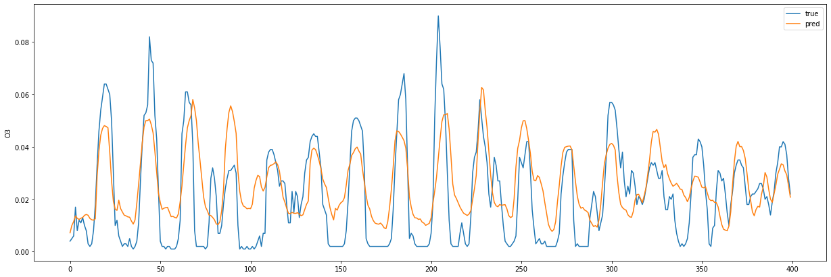
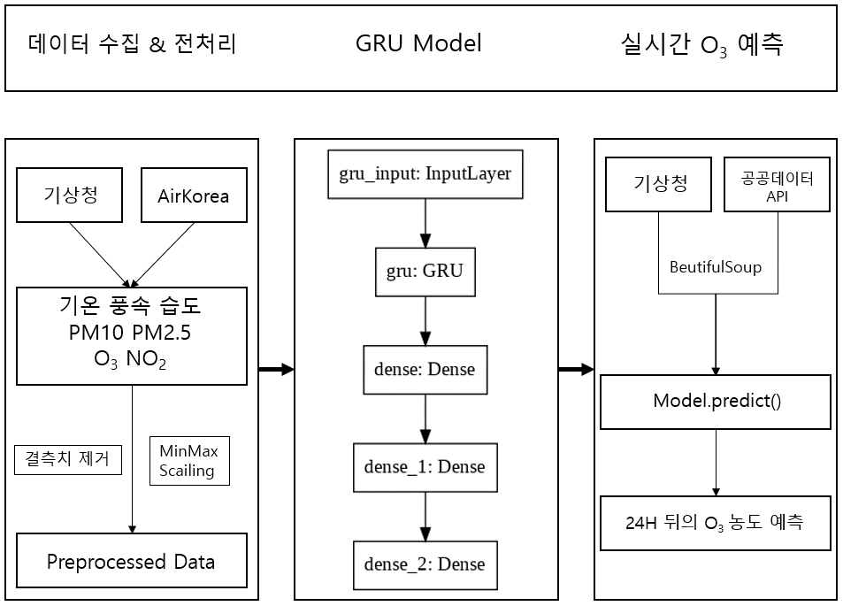

성균관대학교 소프트웨어융합대학
연구작품
딥러닝을 이용한 오존 농도 예측 모델 강현묵 성균관대학교 소프트웨어대학 Ozone concentration prediction model using deep learning Kang Hyun-Muk
Sungkyunkwan University
지도 교수: 김광수 교수님
연구실명: 인공지능융합연구실
ⓔ
개 요
실시간 O₃ 예측 | BeautifulSoup를 사용하여 기상청 실시간 기상 데이터 Crawling 대기질 공공데이터 API로 실시간 미세먼지 데이터 받아와 학습시킨 모델에 적용하여 천천동의 24시간 뒤의 오존 농도 예측
본 연구작품에서는 대기질에 관련된 여러 가지 공해 물질 중 오존(O₃)의 농도를 딥러닝을 이용하여 예측하는 모델을 고안했습니다.
학습 데이터가 일정한 시간동안 수집된 일련의 시계열 데이터이므로 이러한 데이터의 학습에 적당한 RNN 모델을 사용하여 학습했으며, 특히 RNN 모델의 단점을 개선한 GRU 모델을 사용했습니다.
학습된 모델에 웹에서 크롤링한 수원시 장안구 천천동의 실시간 기상 관측 데이터를 적용하여 24시간 뒤의 오존 농도를 예측하였습니다.
ⓔ
결 과
ⓔ
시스템 구성
테스트 데이터에 대한 예측 값과 실측 값을 비교한 그래프입니다.
주황색 선이 예측 값, 하늘색 선이 실측 값으로, 전반적인 농도의 경향성에 대해서는 비교적 잘 예측하고 있으나, 극값에 대해서는 다소 부정확한 모습을 보이는 것으로 나타납니다.
실시간 데이터를 모델에 적용해 예측한 2021년 10월 22일 2시의 예상 오존 농도는 0.002ppm이었고,
실제로 제2공학관 관측소에서 측정된 오존 농도는 0.006ppm이었습니다.
데이터 수집 | 기상청과 AirKorea에서 2019.01 ~ 2021.04 기간 의 기상 데이터와 미세먼지(제 2공학관 관측소) 기상정보를 수집 (기온 풍속 습도 PM10 PM2.5 O₃ NO₂)
데이터 전처리 | 관측소 점검 등의 이유로 인한 결측치 제거 및 서로 다른 관측 값들의 단위를 맞추기 위해 MinMax Scaler로 데이터 전처리
Gated Recurrent Unit (GRU) | GRU는 시계열 데이터를 학습하는 데 적합한 RNN(Recurrent Neural Network)의 개선한 모델로서 시퀀스 데이터 처리에 강점을 가짐 ​
ⓔ
결 론
예측 값과 실측 값의 그래프를 비교해 보았을 때, 전반적인 오존 농도의 진동은 비교적 잘 예측한 것으로 나타납니다.
그러나 실제로 오존 주의보가 발령될 수 있는 수준의 오존 농도(0.120ppm) 정도의 극값 데이터에 대해서는 잘 예측하지 못하는 것으로 나타났습니다. 이러한 극값도 잘 예측할 수 있도록 가중치를 개선하여 정확도를 높이는 것이 필요하다고 생각합니다.
또 오존 뿐만 아니라 다른 대기 오염물질에 대해서도 적용해 볼 수 있을 것이라고 생각합니다.

